Slide 1




CHÀO MỪNG CÁC EM ĐẾN VỚI BÀI HỌC NGÀY HÔM NAY!

Slide 2
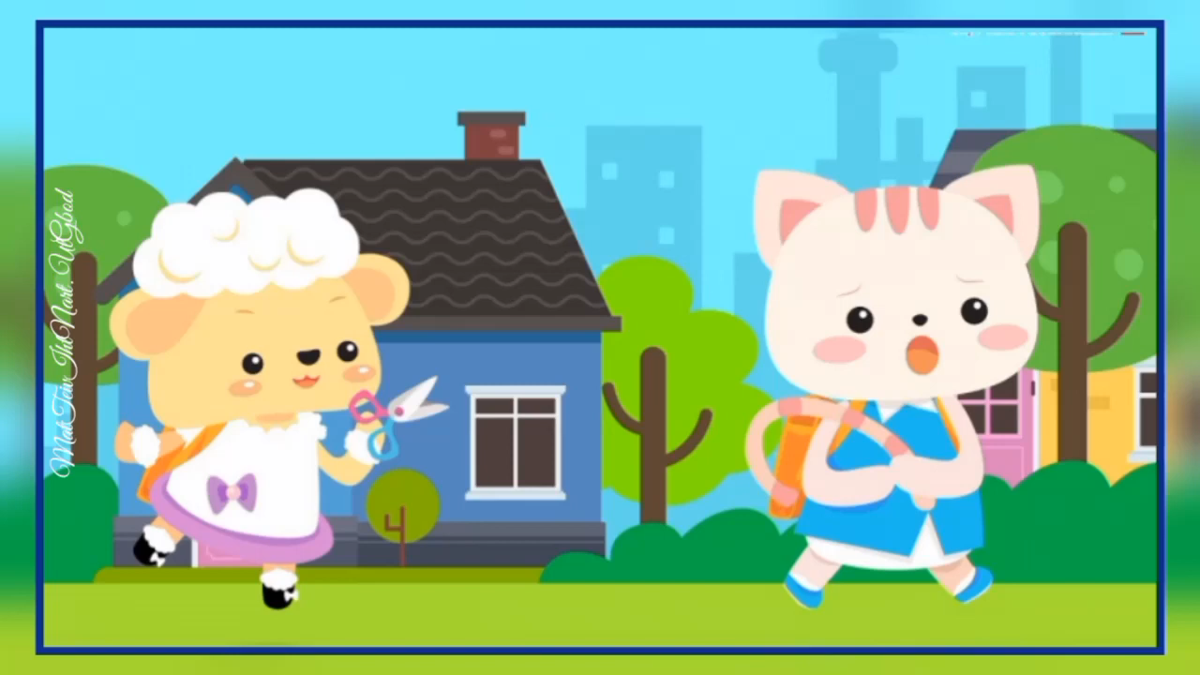

Slide 3




BÀI 34: PHÉP TRỪ (CÓ NHỚ) TRONG PHẠM VI 100
(tiếp theo – tiết 1)

Slide 4
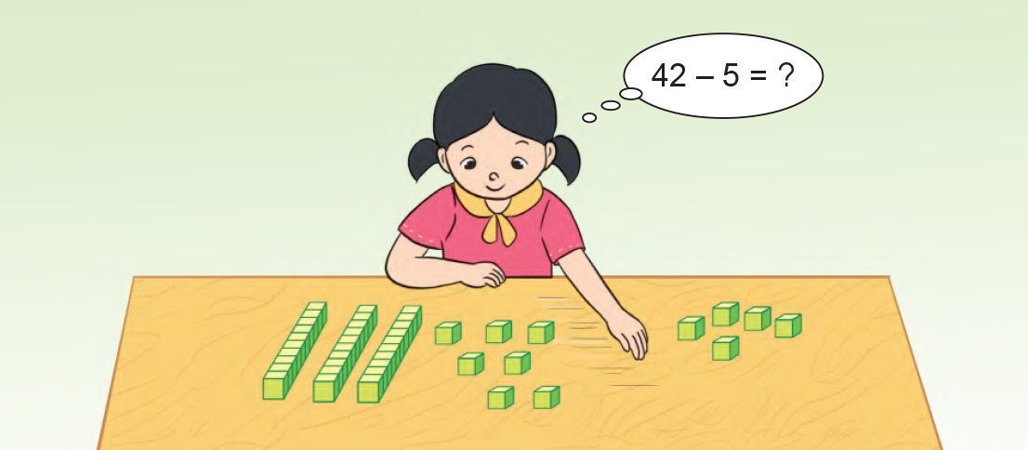


Bạn Linh có 42 khối vuông, bạn Linh tháo 5 khối vuông cất đi. Hỏi bạn Linh còn bao nhiêu khối vuông trên bàn?

Slide 5
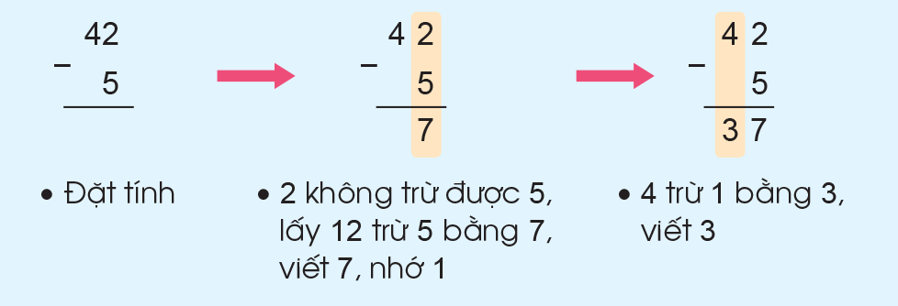

Ta tính theo cột dọc như sau:
Vậy 42 – 5 = 37

Slide 6


Các em hãy thực hiện phép tính sau vào bảng con:
-
=
79
83
4
?

Slide 7

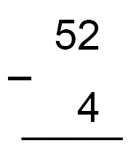
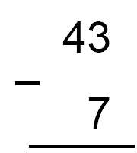
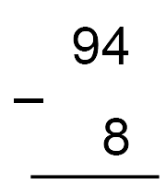
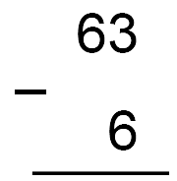

LUYỆN TẬP
Bài 1: Tính
Các em hãy tính vào vở và nhắc lại cách tính
?
48
?
86
?
?
57
36

Slide 8
Bài 2: Đặt tính rồi tính
Các em hãy đặt tính rồi tính vào vở và nhắc lại cách tính
41 – 5 =
23 – 4 =
36
?
?
19
34 – 9 =
96 – 8 =
?
?
88
25

Slide 9
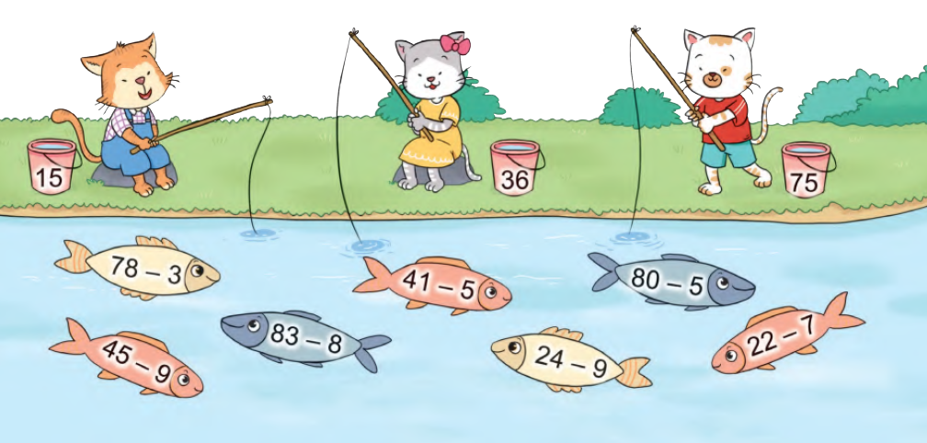
Bài 3: Trò chơi nối phép tính với kết quả đúng
Các em hãy giúp 3 bạn mèo câu được đúng chú cá của mình.

Slide 11



HƯỚNG DẪN VỀ NHÀ
Ghi nhớ cách tính các phép trừ có nhớ trong phạm vi 100 để ôn tập vào tiết sau
Hoàn thành các bài tập trong vở bài tập

Slide 12

CẢM ƠN CÁC EM
ĐÃ LẮNG NGHE BÀI GIẢNG!

